Slide 1
Держава Скоропадського
Підготувала:
Учениця 10 класу
Черкаської ЗОШ І-ІІІ
Колпакчі Яна

Slide 2
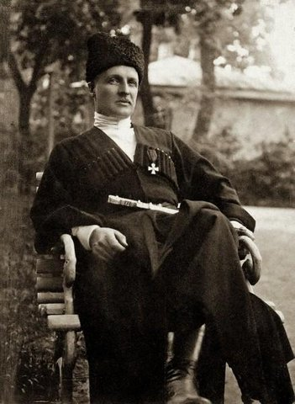
Павло Скоропадський
(15 травня 1873 — 26 квітня 1945) український громадський,політичний діяч, військовик.Походив з козацько-старшинського роду Скоропадських.Офіцер армії Російської імперії. Учасник російсько-японської, Першої світової воєн ГетьманУкраїнської Держави Один із лідерів, ідеологів монархічного гетьманського руху.

Slide 3
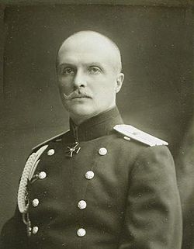
Павло Скоропадський прийшов до влади завдяки підтримці німецької влади й був змушений прийняти їхні умови.
Згідно із цими умовами Центральна Рада розпускалася, вибори в законадательные органи повинні були відбутися при обліку умов німецької влади. Була встановлена заборона на антинімецькі виступи, відновлялася власність на землю, відсторонення від влади деяких членів уряду.

Slide 4
29 квітня 1918 року, на з'їзді Земельних Власників України генерал Павло Скоропадськийбув оголошений гетьманом України. Він відразу видав Грамоту до всього українського народу. У той же день були проголошені Закони про тимчасовий державний устрій України

Slide 5
Закони про тимчасовий державний устрій України
У руках гетьмана зосереджувала виконавча й законодавча влада
Гетьман був також головнокомандуючим армії й флоту й тільки контроль над судами був покладений наГенеральний Суд
Було змінено й назви держави, замість УНР воно стало називатисяУкраїнську державу (Украйинська Держава)

Slide 6
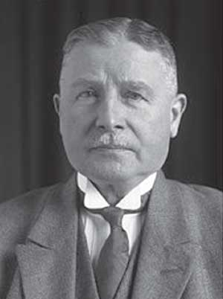
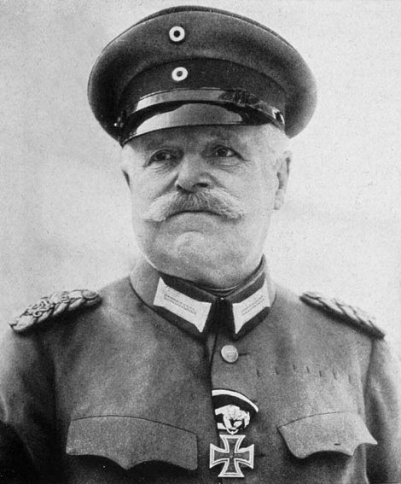
Більші труднощі спостерігалися у відношенні з німецькою владою. Хоча вона вважалася. союзницької й тільки, однак фактично саме вона
мала всю повноту влади й постійно втручалася у внутрішні справи України. Разом з австро - угорськими частинами на півдні число німецьких військ досягало 800.000 чоловік.
Керували ними головнокомандуючий фельдмаршал Герман Айхгорн і глава його штабу генерал Вільгельм Гренер.

Slide 7
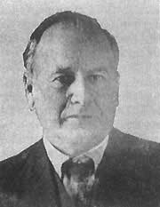
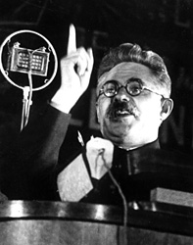
У середині травня відбувалися таємні з'їзди українських соціалістів, які засудили політику гетьмана й виступили проти її. По суті, опорою гетьмана стали великі промисловці, хлібороби й российкие партії, а також німецька
окупаційна влада. 12 червня в Кмеве більшовицька делегація під керівництвом Християна Раковского й Дмитра Мануильского підписала тимчасовий мир, відповідно до якого Україна була визнана незалежною державою.

Slide 8
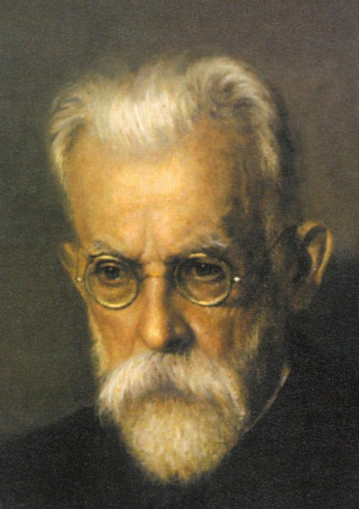
Важка ситуація зложилася на окраїнах України. 13 січня 1918 року Румунія окупувала Бессарабію. На Холмщину австрійкою владою не допускалися представники українського уряду. Улітку й восени 1918 року на Україні проводилися широкі просвітні акції. Були відкриті - Український Державний театр, Національна Галлерея, Національний музей, Український Державний архів. 14 листопада була відкрита Українська Академія Наук, першим президентом якої став відомий учений Володимир Вернадський.

Slide 9
Очутившись у політичній ізоляції, гетьман спробував знайти підтримку серед українських соціалістів. 24 жовтня до складу українського уряду ввійшли чотири соціалісти, однак це вже не допомогло. німці терпіли поразки, і 14 листопада Павло Скоропадських, під тиском проросійськи настроєних членів уряду видав указ про федерацію з майбутньою небільшовистською Росією.

Slide 10
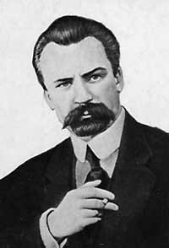
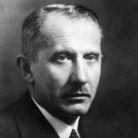
У відповідь на це українські опозиційні партій почали підготовку повстання проти гетьмана. Для керівництва був створений керуючий орган - Директорія, до складу якої ввійшли - Володимир Винниченко - голова, Симон Петлюра, Федір Швець,Андрій Макаренко - члени. Їх головною військовою силою стали Січові Стрільці під керівництвом полковника Євгенія Коновальца, які перебували в Білій Церкві.

Slide 11
Почалося настання на Київ. 18 листопада в бої під Мотовилкою повстанці розгромили гетьманські частини. Німці в обмін на безпрепятственный пропуск на батьківщину оголосили про свій нейтралітет. 14 грудня гетьман відрікся від влади й передав її своєму уряду, що у свою чергу передало її Директорії. 19 грудня війська Директорія ввійшли в Київ. Була створена заново УНР.

Slide 12
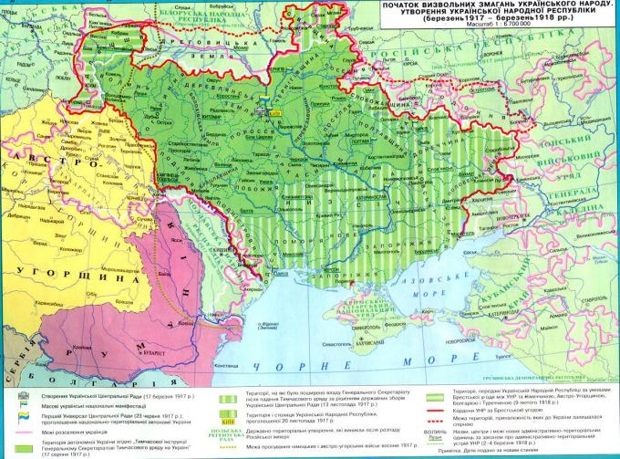

Slide 13
Як висновок слід зазначити: Гетьманщина проіснувала менше восьми місяців. Найбільшою помилкою П. Скоропадського була спроба відновити на селі старі дореволюційні порядки, тому селянство — найчисленніша верства населення України — не стало опорою його влади. Українська держава навіть з більш-менш твердою владою впала, поховавши під своїми руїнами ще одну соціально-політичну утопію часів революції — побудувати українську державність на підвалинах консервативної ідеї. Бо, як стверджує народна мудрість, не можна рухатися вперед з повернутою назад головою. І як наслідок цього — жорстока громадянська війна стала суворою реальністю України.

